Slide 1

Člověk a jeho svět - Prvouka
VY_52_INOVACE_22_Jaro – zvířata na statku
Hana Kolářová

Slide 2
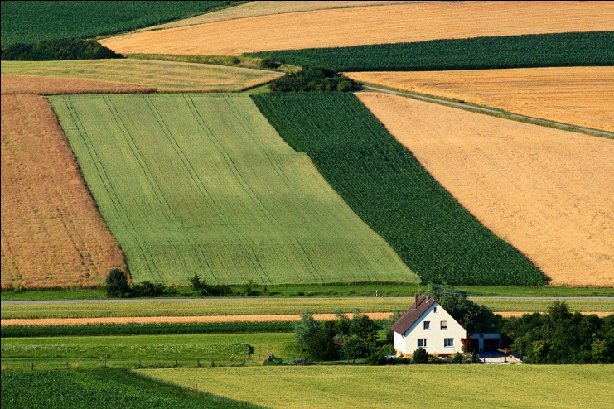

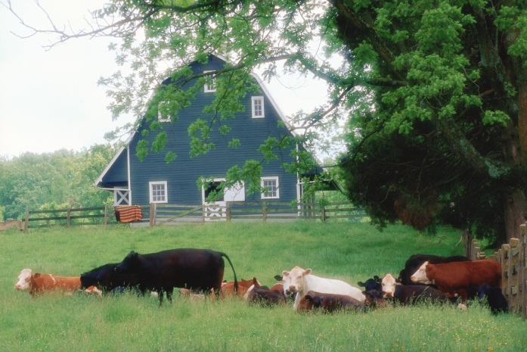
Jaro – zvířata na statku
DUM slouží k procvičení témat Jaro, Zvířata

Slide 3

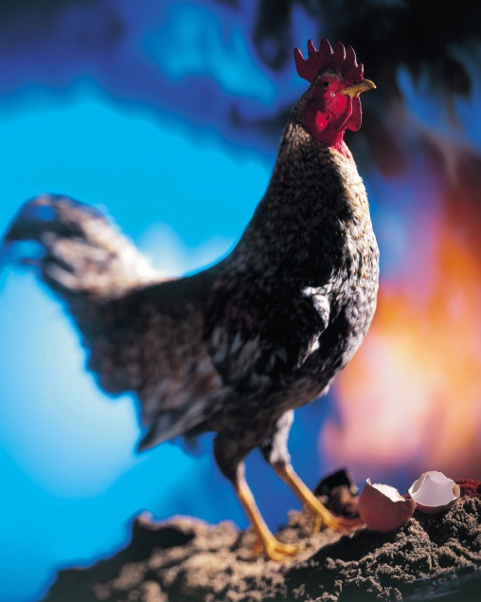
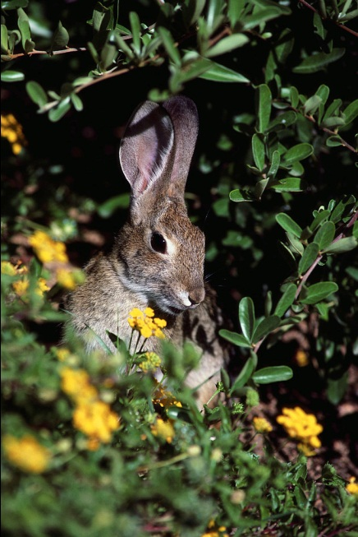
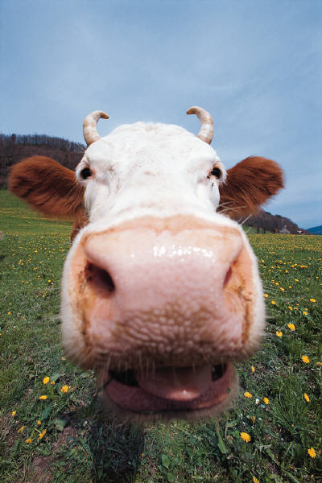
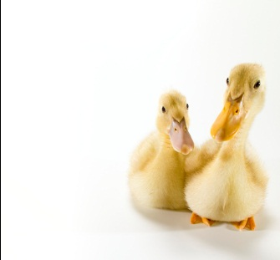
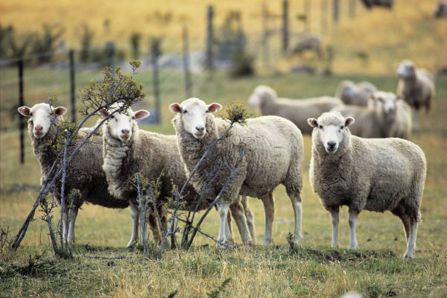
Která znáš domácí zvířata?
prase
kohout
králík
kráva
kachna
ovce

Slide 4
Kdo ke komu patří?
ovce
husa
koza
kráva
slepice
kachna
kobyla
kohout
beran
kačer
houser
býk
kozel
hřebec

Slide 5
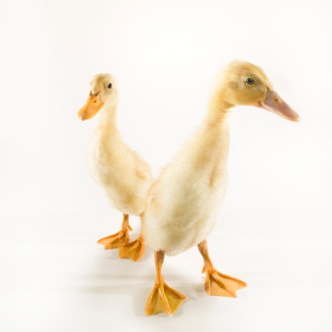
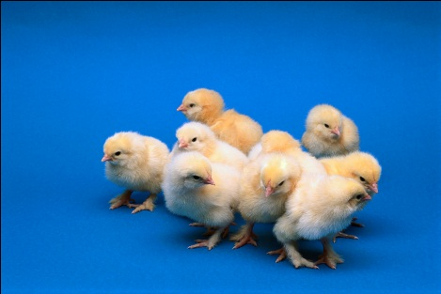
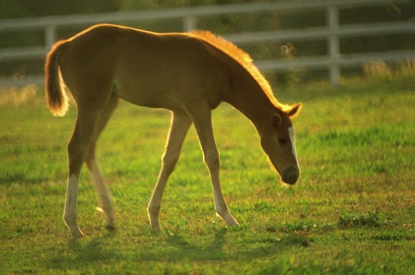
Znáte mláďata?
Doplňte:
kráva…………………………………
kůň…………………………………..
slepice……………………………….
kachna……………………………….
husa…………………………………..
ovce…………………………………..
koza………………………………….
králík…………………………………

Slide 6
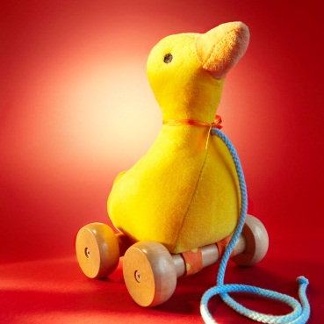
Zazpívej si písničku
„ Když jsem já sloužil“.
Vyjmenuj všechna zvířátka,
o kterých se v ní zpívá.

Slide 7
Autor: Hana Kolářová, Základní škola a mateřská škola Liběšice,
okres Louny, příspěvková organizace
Zpracováno v programu Microsoft Office 2010.
Použité obrázky pocházejí z webu Office.com nebo z vlastních zdrojů.
http://office.microsoft.com/cs-cz/images/results.aspx?qu=pole&ex=1#ai:MP900400540|
http://office.microsoft.com/cs-cz/images/results.aspx?qu=prasata&ex=1#ai:MP900178653|
http://office.microsoft.com/cs-cz/images/results.aspx?qu=farm%C3%A1%C5%99&ex=1#ai:MC900240707|
http://office.microsoft.com/cs-cz/images/results.aspx?qu=sele&ex=1#ai:MP900431792|
http://office.microsoft.com/cs-cz/images/results.aspx?qu=kohout&ex=1#ai:MP900426583|
http://office.microsoft.com/cs-cz/images/results.aspx?qu=kr%C3%A1l%C3%ADk&ex=1#ai:MP900406667|
http://office.microsoft.com/cs-cz/images/results.aspx?qu=kr%C3%A1va&ex=1#ai:MP900178988|
http://office.microsoft.com/cs-cz/images/results.aspx?qu=kachna&ex=1#ai:MP900431831|
http://office.microsoft.com/cs-cz/images/results.aspx?qu=ovce&ex=1#ai:MP900262667|
http://office.microsoft.com/cs-cz/images/results.aspx?qu=ovce&ex=1#ai:MC900231324|
http://office.microsoft.com/cs-cz/images/results.aspx?qu=kr%C3%A1vy&ex=1#ai:MC900231665|
http://office.microsoft.com/cs-cz/images/results.aspx?qu=kachny&ex=1#ai:MP900431832|
http://office.microsoft.com/cs-cz/images/results.aspx?qu=ku%C5%99ata&ex=1#ai:MP900406601|
http://office.microsoft.com/cs-cz/images/results.aspx?qu=h%C5%99%C3%ADb%C4%9B&ex=1#ai:MP900406498|
http://office.microsoft.com/cs-cz/images/results.aspx?qu=husa&ex=1#ai:MC900350383|

Slide 8
http://office.microsoft.com/cs-cz/images/results.aspx?qu=kr%C3%A1va&ex=1#ai:MC900250690|
http://office.microsoft.com/cs-cz/images/results.aspx?qu=ku%C5%99e&ex=1#ai:MC900410639|
http://office.microsoft.com/cs-cz/images/results.aspx?qu=prase&ex=1#ai:MC900280827|
http://office.microsoft.com/cs-cz/images/results.aspx?qu=kachna&ex=1#ai:MP900431835|
http://office.microsoft.com/cs-cz/images/results.aspx?qu=dobytek&ex=1#ai:MP900406558|
Vytvořeno 2011, upraveno 2013

